Slide 1
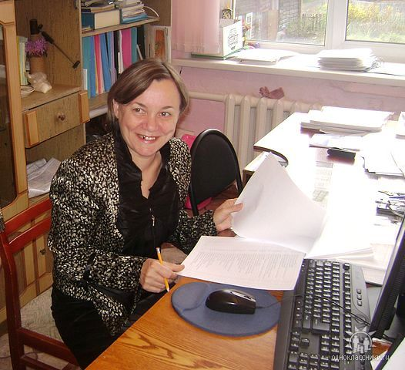
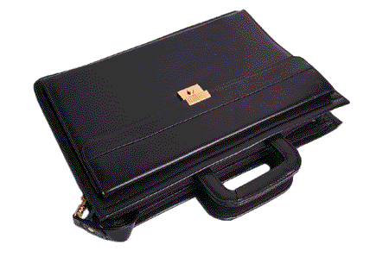
Муниципальное казенное специальное (коррекционное) образовательное учреждение для обучающихся, воспитанников с ограниченными возможностями здоровья "Чебулинская специальная (коррекционная) общеобразовательная школа-интернат VIII вида"
ПОРТФОЛИО УЧИТЕЛЯ СБО
ЛУКЬЯНЧЕНКО АННЫ АЛЕКСАНДРОВНЫ

Slide 2
СОДЕРЖАНИЕ РАЗДЕЛОВ ПОРТФОЛИО.
I. Общие сведения об учителе. (образование, квалификация)
II. Результаты педагогической деятельности.
(диагностика, динамика, сравнительный анализ работы)
III. Научно-методическая деятельность.
(выступления, доклады, публикации)
IV.Профессиональная деятельность
V. Здоровьесберегающая деятельность
(физкультминутки, отработка режимных моментов,
VI. Внеурочная деятельность
(Открытые мероприятия, праздники)

Slide 3
Общие сведения об учителе

Slide 4
ОБЩИЕ СВЕДЕНИЯ ОБ УЧИТЕЛЕ Ф.И.О. учителя ЛУКЬЯНЧЕНКО АННА АЛЕКСАНДРОВНА Должность учитель СБО Преподаваемый предмет СБО, с/х труд Дата рождения 18.08.1957 Образование высшее Наименование учебного заведения и дата его окончания Алма-Атинский педагогический институт иностранных языков, 1979г. Общий стаж работы 34 года Педагогический стаж 19 лет Стаж работы в данной школе 19 лет Квалификационная категория высшая

Slide 5
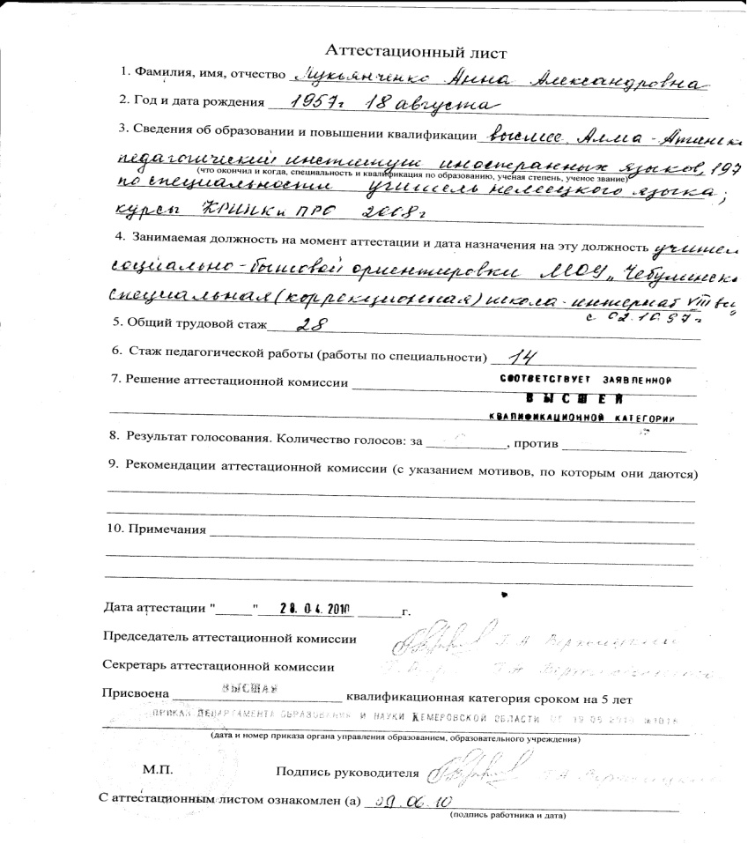
В 2010 году аттестована
на высшую
квалификационную
категорию по должности
«учитель»

Slide 6
Повышение квалификации
1995-1996 уч. год, Кемеровский областной институт усовершенствования учителей
“Совершенствование психолого-педагогических знаний и практических умений воспитания умственно отсталого ребенка”.-134ч.
2000-2001 уч. год, , Кемеровский областной институт усовершенствования учителей
“Коррекционная направленность воспитания и обучения в специальной школе VIII вида”-126ч.
2004-2005 уч. год, Кузбасский региональный институт повышения квалификации и переподготовки работников образования
Пользователь ПК – 72ч.,
«Профессиональная компетентность учителя социально-бытовой ориентировки специальной (коррекционной) школы в современных условиях» – 130ч.
2009-2010 уч.год, Кузбасский региональный институт повышения квалификации и переподготовки работников образования
«Психолого-педагогические аспекты развития системы специального образования» -144ч.
2013-2014 уч.год, КРИПК и ПРО
«Теория и практика организации процесса коррекции и развития детей и подростков с особыми образовательными потребностями» – 120ч.

Slide 7
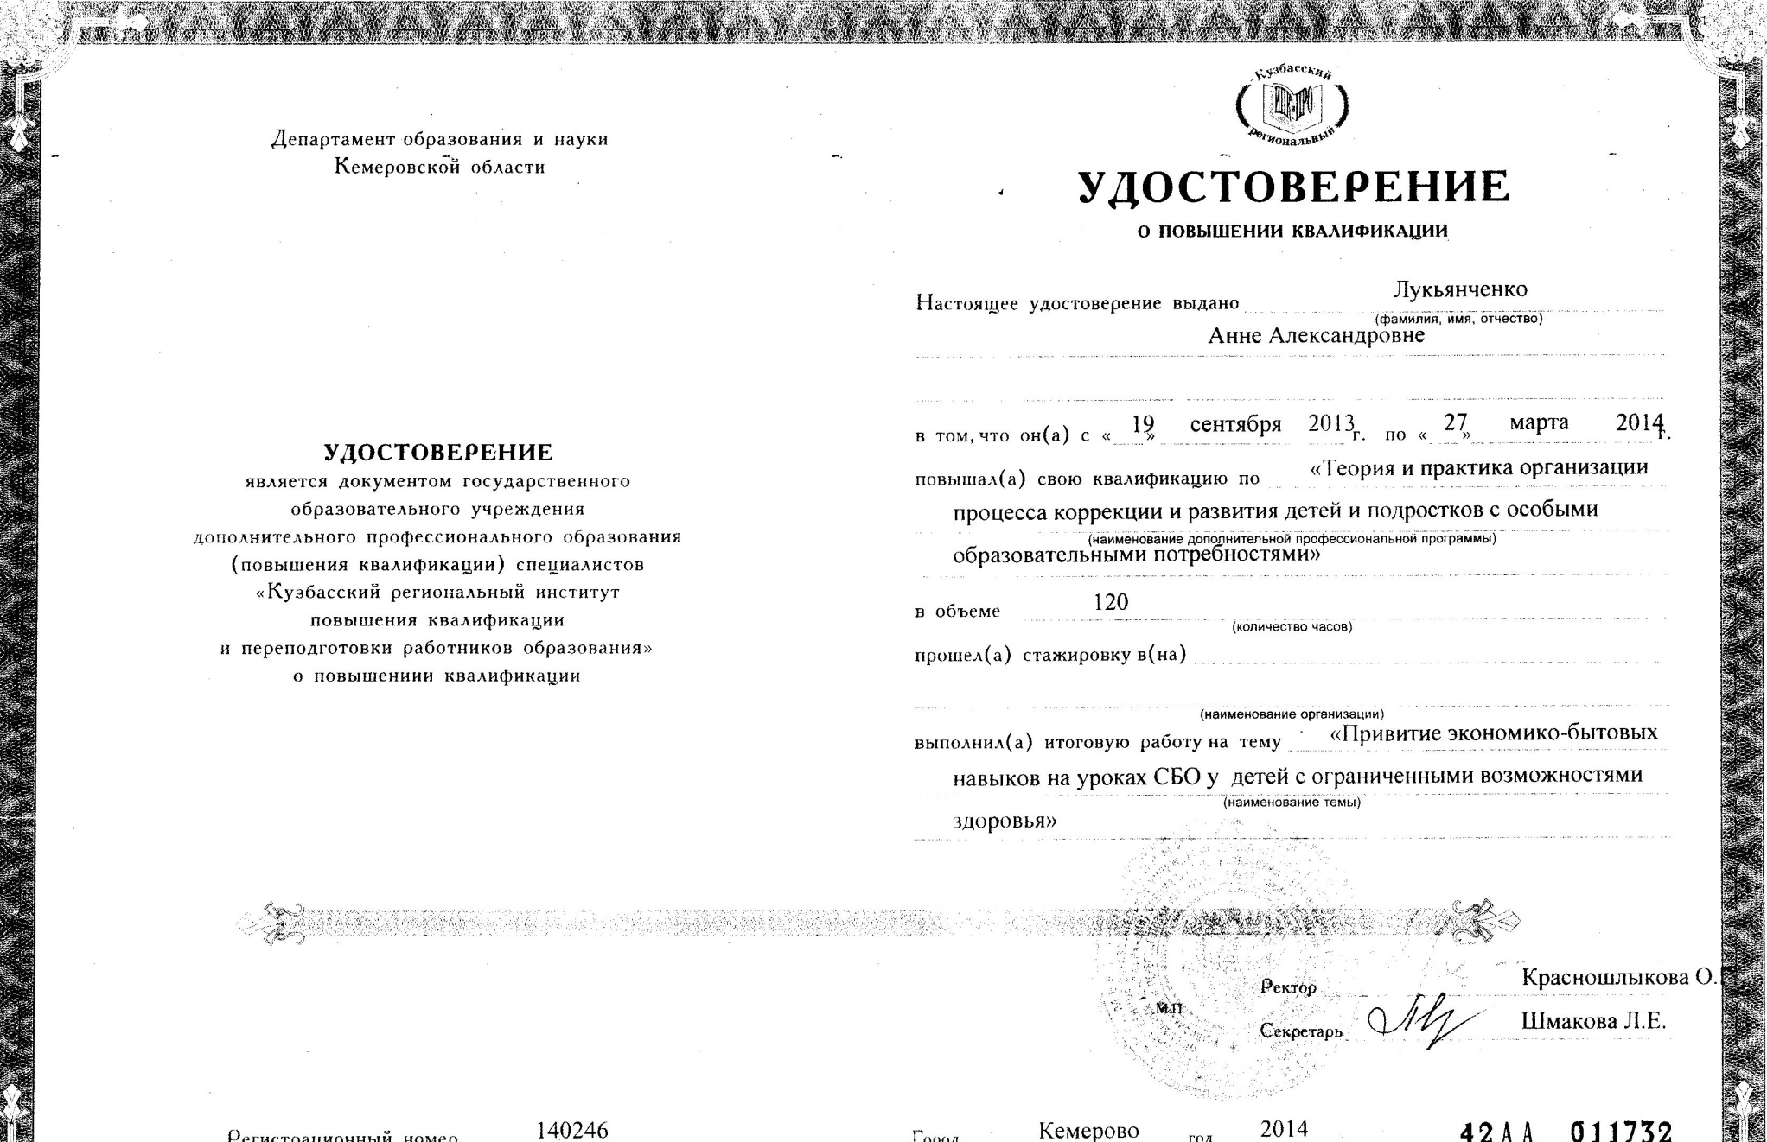

Slide 8
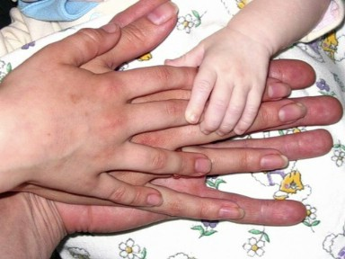
Мое педагогическое кредо:
Привить детям любовь к получению знаний, научить сравнивать и анализировать информацию, помочь адаптироваться в современном социуме.

Slide 9
Результаты педагогической деятельности

Slide 10
Мониторинг успешности обучения по СБО за 2012-2013уч.год

Slide 11
Мониторинг успешности обучения по СБО за 2013-2014уч.год

Slide 12
Научно-методическая деятельность В 2011 – 2014 г.г. были сделаны следующие сообщения на педсоветах, заседаниях методического объединения:
2011 – 2012 уч. год – “Использование эффективных методов, приемов и форм работы с учебником на уроках”. -педсовет
“Мотивация учебной деятельности”. -МО
“Игра – эффективное средство коррекции и развития волевой сферы”. - МО
“Использование новых пед.технологий на уроеах”. - педсовет
2012 – 2013 уч. год – “Особенности оценивания деятельности обучающихся при выполнении проектной деятельности”. -МО
“Обучение и воспитание успехом”. –педсовет
«Мотивация учения- основное условие успешного обучения» – педсовет
«Проектная деятельность на уроке СБО» -МО
2013– 2014 уч. год – “Профессиональная компетентность педагога (опыт педагогической деятельности: технологии, методы, приемы, используемые учителем СБО”. –педсовет
«Портфолио учителя СБО» –МО
«Интегрированный урок» - педсовет
«Этапы формирования учебной мотивации у подростков с трудностями в обучении

Slide 13
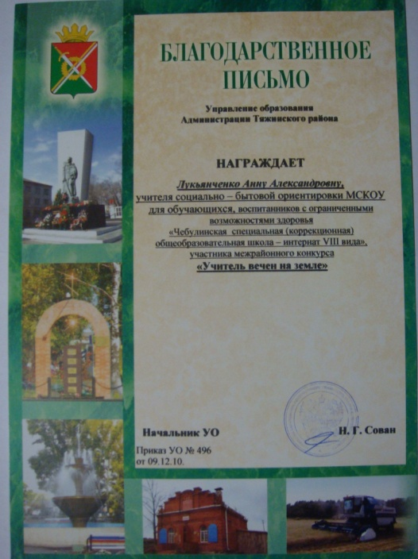
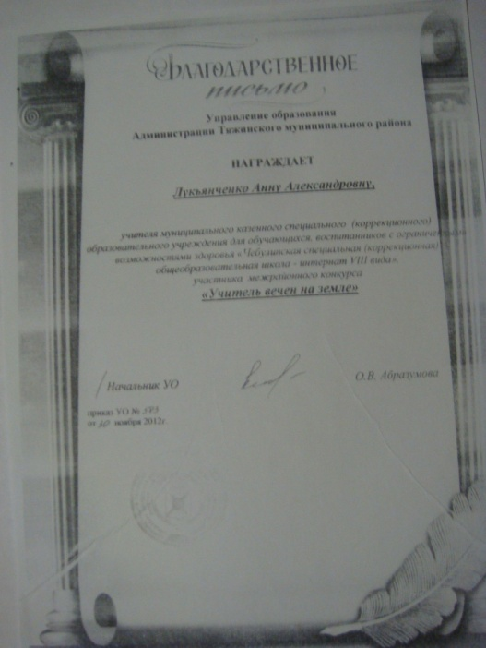
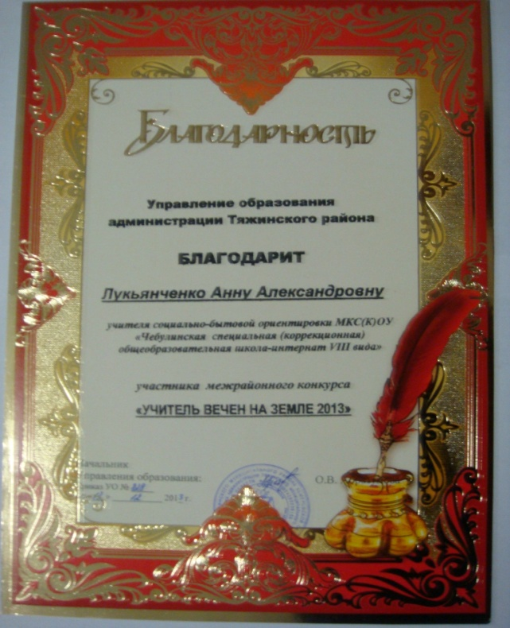
Участие в профессиональных конкурсах:
2010 г. Межрайонный конкурс педагогического мастерства «Учитель вечен на земле»
2012 г. Межрайонный конкурс педагогического мастерства «Учитель вечен на земле»
2013г. Межрайонный конкурс педагогического мастерства «Учитель вечен на земле»

Slide 14
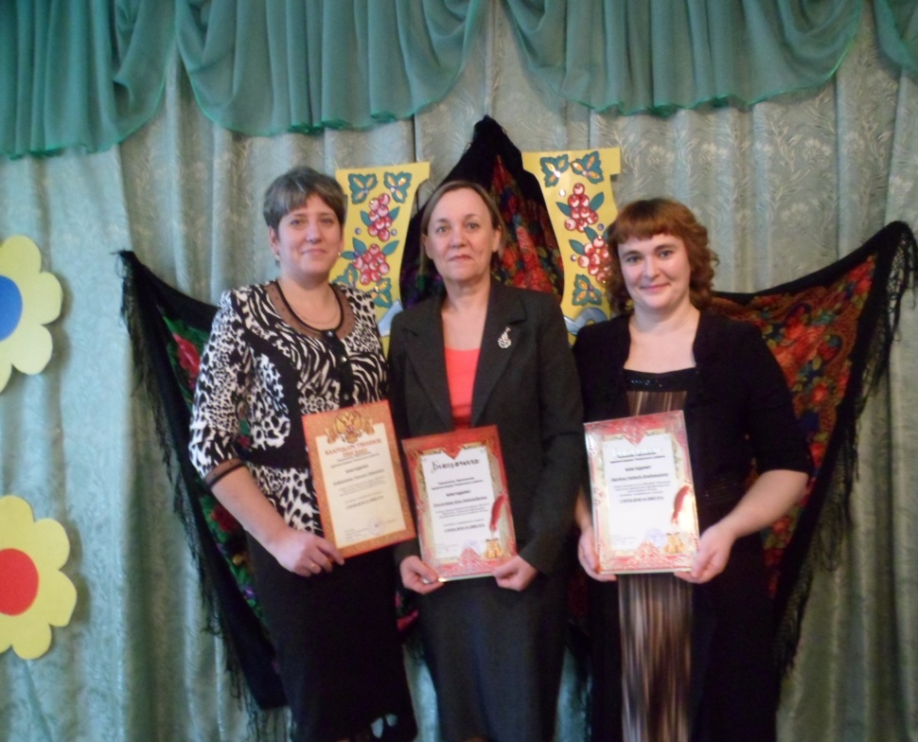
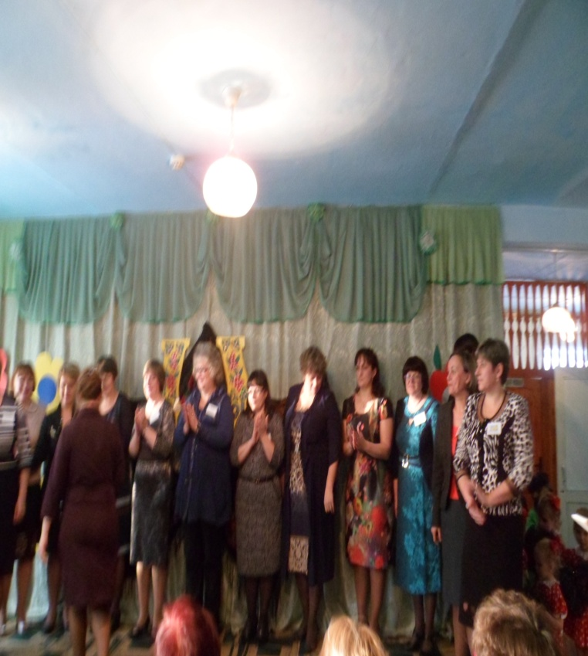

Slide 15
Применяемые современные технологии и методики
Наименование образовательных технологий | Цели использования образовательных технологий | Компетенции, на формирование которых направлено использование образовательных технологий | Результаты использования образовательных технологий
Информационно-коммуникационные технологии | Повышение информационной культуры обучающихся,воспитанников в условиях современного общества, мотивация учебно-воспитательного процесса | Информационно-коммуникативные, социальные, учебно-познавательные | Использую информационно-коммуникативные технологии для: 1)самообразования – интернет-ресурсы. 2) подготовки и проведения уроков – вывод наглядных пособий на экран, использование готовых цифровых образовательных ресурсов, создание собственных презентаций, 3) Повышение мотивации учащихся, высокий уровень проведения уроков, увеличение объема выполняемой работы на уроке, быстрая и качественная проверка знаний.
Игровые технологии. | Более успешная социализация, формирование социально-активной личности, самореализация, игровая терапия и психологическая коррекция. | Коммуникативные, социально-личностные, ценностно-смысловые. | Стимулируют детей к учебной деятельности, вызывают интерес и потребность общения, развивают когнитивные процессы.

Slide 16
Применяемые современные технологии и методики
Наименование образовательных технологий | Цели использования образовательных технологий | Компетенции, на формирование которых направлено использование образовательных технологий | Результаты использования образовательных технологий
Технология индивидуализации и дифференциации обучения. | Обучение каждого ребенка с учетом «зоны ближайшего развития», работа с опорой на возможно большее количество функциональных систем. | Учебно-познавательные | Развитие общеучебных умений и навыков. Самоконтроль в процессе выполнения работы, способности оценивать ее качество и результат.
Личностно-ориентированное обучение. | Обеспечение комфортных условий развития личности, реализация ее природных потенциалов. | Учебно-познавательные, личностного самосовершенствования. | Желание самопознания, повышение познавательной деятельности обучающихся,воспитанников результативности обучения.
Здоровьесберегающие технологии. | Сохранение и укрепление здоровья обучающихся через физкультурно-оздоровительные мероприятия. Профилактика переутомлений и распространённых заболеваний (миопия, нарушение осанки и др.). | Компетенции личностного самосовершенствования. | Введение в практику -гимнастика для глаз на уроках, физминутка на уроках, динамические паузы. Знания в области профилактики вредных привычек и зависимостей. Правила личной гигиены, забота о собственном здоровье.

Slide 17
Использование ИКТ.
Проектные технологии (программа Power Point)
Привлечение ресурса Интернет непосредственно на уроке;
Привлечение ресурсов Интернет при подготовке к урокам, мероприятиям;
Действующий школьный сайт;
Работа в Интернет-сообществах.

Slide 18
Здоровьесберегающая
деятельность.
Большое внимание в работе уделяется здоровьесберегающей работе - во время уроков: Большое внимание в работе уделяется здоровьесберегающей работе во время уроков: проводятся физкультминутки; используются скороговорки для дыхательных упражнений; пальчиковая гимнастика; комплекс упражнений гимнастики для глаз; физические упражнения и игры для формирования правильной осанки. оговорки для дыхательных упражнений; пальчиковая гимнастика; комплекс упражнений гимнастики для глаз; физические упражнения и игры для формирования правильной осанки.

Slide 19
Результативность использования современных технологий.
Уровень использования
Муниципальный | Межрайонный | Всероссийский
Дидактический материал, разработки уроков, мероприятий | Участие в конкурсах учитель скокого мастерства | Работа в интернет-сообществах (социальная сеть работников образования) ,участие в интернет-конкурсе «Рассударики

Slide 20
Работа по самообразованию учителя
Тема по самообразованию | Сроки работы | Форма представления
«Формирование знаний, умений и навыков у обучающихся 5-9 классов по предмету «Социально-бытовая ориентировка» для адаптации в обществе после окончания специального коррекционного обучения». | 2010-2014г. | Открытые уроки. Рабочая программа по СБО для учащихся 5-9 классов Отчет на МО учителей профессионально-трулового обучения.

Slide 21
Практическое и теоретическое представление собственного
педагогического опыта
Год | Форма представления | Тема опыта | Статус мероприятия
2010-2014 | МО учителей профессионально-трудового обучения | Доклады, выступления . | учрежденческий
2010-2014 | Открытые уроки | 2010-2011 уч. год Открытый урок СБО в 6 кл «Приготовление каши» 2011-2012 уч.год Открытый урок СБО в 5 кл «Приготовление бутербродов» 2012=2013 уч.год Олимпиада по СБО Открытый урок СБО в 7кл «Приобретение железнодорожных билетов» 2013-2014 уч.год Открытый интегрированный урок СБО и с/х труд в 5 кл «Практическая работа по приготовлению винегрета» | Учрежденческий Межрайонный
2014 | Социальная сеть работников образования nsportal.ru | Создан свой персональный сайт http://nsportal.ru/lukyanchenkj-aa На сайте размещены разработки уроков, календарно- тематическое планирование, презентация электронного портфолио | всероссийский

Slide 22
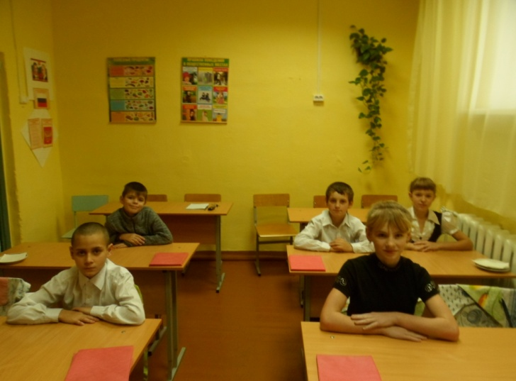
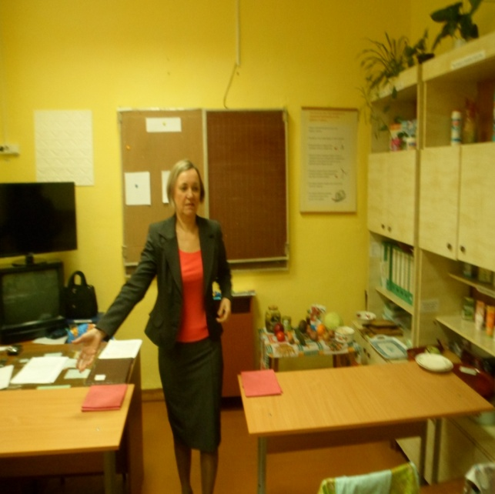
Внеурочная деятельность.

Slide 23
Подготовлены сценарии следующих праздников:
2010-2011 уч. год
Игра «Слабое звено»
2011-2012 уч.год
Конкурсная программа «Звездный час»
Игра «Лучший по профессии»
2012=2013 уч.год
«Встреча-беседа с сотрудником центра занятости на тему «Мы выбираем путь»
Викторина «По стране СБО»
«Доброе слово и кошке приятно»
«Викторина «Знатоки этикета»
2013-2014 уч.год
Викторина «девицы-мастерицы»
Игра «Весенний калейдоскоп»
Игра-викторина «Что, где, когда?».

